Slide 1
Catálogo Astusmus S.Coop
2015-16

Slide 2
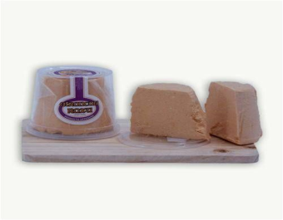
GASTRONOMÍA ASTURIANA
01.Queso “afuega'l pitu atrancau tierra de tineo” rojo
Elaborado con leche pasteurizada de vaca, fermentos lácticos, sal y cuajo animal. Puede tener moho en su corteza, ya que el mismo forma parte de su proceso natural de maduración, y no lleva ningún tratamiento químico anti moho.
Cantidad: 300g
Precio: 4,34€

Slide 3
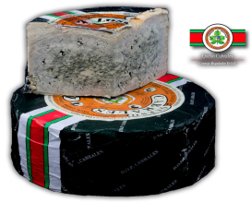
GASTRONOMÍA ASTURIANA
02.Queso Cabrales en cuña
Es un queso azul de textura mantecosa, sabor fuerte, picante, intenso y un tanto ácido. Presenta corteza blanda de tonos amarillos-rojizos, corte untoso, y color blanco con pigmentaciones verde-azuladas. Dentro de su proceso de elaboración cabe destacar la maduración en cuevas naturales de los Picos de Europa.
Cantidad: 350g
Precio: 7,50€

Slide 4
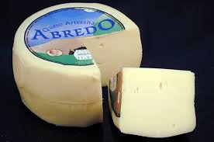
GASTRONOMÍA ASTURIANA
03.Queso abredo
Queso de vaca muy suave y mantecoso, de pasta elástica y fundente, con aroma a mantequilla y textura grasa, y de corte amarillo uniforme. Elaborado artesanalmente con leche pasteurizada de vaca, fermentos lácticos, cloruro cálcico y cuajo.
Cantidad: 600g
Precio: 8,25€

Slide 5
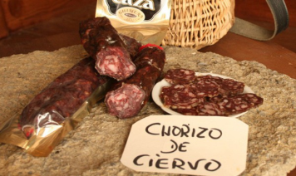
GASTRONOMÍA ASTURIANA
04.Chorizo de ciervo "TIERRA ASTUR"
Excelente embutido curado, de olor característico y color rojizo oscuro, con un grado de curación adecuado para consumirlo como entrada cortado a cuchillo junto con otros embutidos y quesos elaborados en Asturias. Elaborado a base de carnes seleccionadas de ciervo, magro de cerdo, panceta, sal y especias.
Cantidad: 300g
Precio: 4,95€

Slide 6
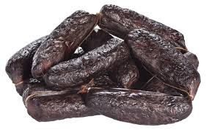
GASTRONOMÍA ASTURIANA
05.Morcilla asturiana "TIERRA ASTUR"
Excelente morcilla asturiana elaborada con carne de cerdo, sangre, y cebolla, especial para todo tipo de potes, cocidos, fabadas, etc.
Cantidad: 4 Unidades
Precio: 4,33€

Slide 7
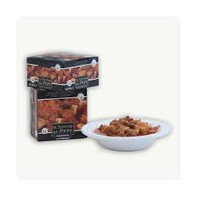
GASTRONOMÍA ASTURIANA
06.Loncheado de jamón"CRIVENCAR"
Loncheado de Jamón proveniente de jamones elaborados especialmente para CRIVENCAR, con una curación natural de más de un año y ligeramente ahumados, lo que les atribuye un deliciosa sabor, jugoso y no salado.
Cantidad: 150g
Precio: 4,95€

Slide 8
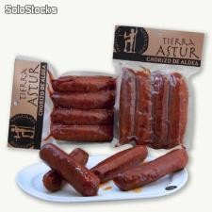
GASTRONOMÍA ASTURIANA
07.Chorizo casero “TIERRA ASTUR”
Exquisito chorizo casero tipo tradicional, ideal para acompañar nuestro plato regional por excelencia, la fabada asturiana.
Los diferentes grados de curación del chorizo asturiano hacen que su uso varíe pudiendo encontrarse en guisos de cuchara, en platos con arroz o sencillamente cortados a cuchillo.
Cantidad: 4 Unidades
Precio: 5,23€

Slide 9
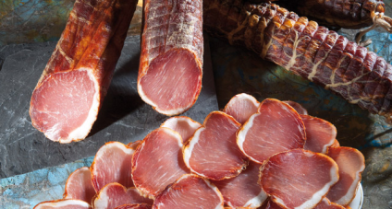
GASTRONOMÍA ASTURIANA
08.Loncheado de jamón"CRIVENCAR"
Lomo curado y embuchado en tripa natural, loncheado directamente y al momento de piezas de calidad extra. Elaborado en exclusiva para CRIVENCAR con una curación natural de más de un año y ligeramente ahumados lo que les atribuye un sabor delicado, diferente y que refleja el carácter auténtico que todo embutido debe presentar.
Se presenta envasado al vacío y listo para su consumo para lo cual, únicamente es preciso abrir el envase unos minutos antes y dejarlo a temperatura ambiente.
Cantidad: 150g
Precio: 5,39€

Slide 10
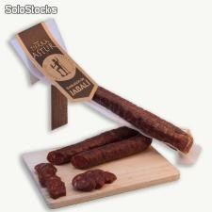
GASTRONOMÍA ASTURIANA
09.Chorizo de jabalí "TIERRA ASTUR"
Fabricado en exclusiva para TIERRA ASTUR, se elabora a partir de jabalíes cazados en los bosques de Asturias, donde se caracterizan por su abundancia.
Cantidad: 300g
Precio: 4,96€

Slide 11
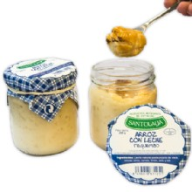
GASTRONOMÍA ASTURIANA
10.Arroz con leche “SANTAOLAYA”
Exquisito postre elaborado con leche, azúcar, arroz, canela, limón, anís y sal. Libre de conservantes y colorantes artificiales. Conservando así toda la esencia y sabor del arroz con leche más tradicional.
Cantidad: 200g
Precio: 1,54€

Slide 12
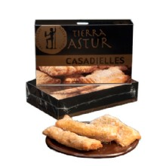
GASTRONOMÍA ASTURIANA
11.Casadiellas asturianas “TIERRA ASTUR”
Elaboradas de forma casera empleando diferentes ingredientes entre los cuales destaca la mezcla proporcionada de avellana y nueces ligada con mantequilla y envueltas en una fina masa hecha a base de harina de trigo que conforma un producto que se fríe en aceite de oliva virgen extra obteniendo así un regalo para los paladares más exigentes.
Cantidad: 6 unidades
Precio: 4,95€

Slide 13
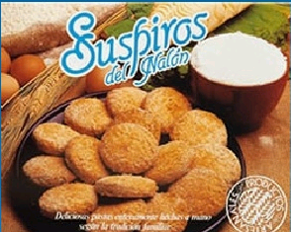
GASTRONOMÍA ASTURIANA
12.Suspiros del Nalón
Deliciosas y suaves pastas artesanas hechas totalmente a mano con huevos, mantequilla, margarina, azúcar y harina de trigo como manda la tradición. Enseñe a los suyos el valor del sabor auténtico de la cocina artesana.
Cantidad: 600g
Precio: 4,13€

Slide 14
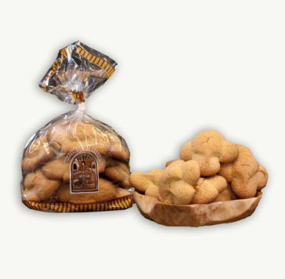
GASTRONOMÍA ASTURIANA
13.Bollos de marañuela “HORNO DE LUANCO”
Dulce asturiano típico, elaborado artesanalmente siguiendo el método tradicional, con harina, azúcar, huevos, mantequilla cocida, impulsor y raspadura de limón. La máxima calidad de la materia prima que lo componen y su esmerada elaboración le proporcionan un inconfundible sabor que lo convierten en un dulce. Exquisito al paladar.
Cantidad: 12 unidades
Precio: 7,70€

Slide 15
GASTRONOMÍA ASTURIANA
14.Bombones “PIEDRES DE DON PELAYO”
Exquisita combinación de diferentes coberturas de bombón de chocolate y crocant de almendra caramelizada. Una explosión de sabor en para paladear en momentos especiales.
No requiere conservación en frío, siendo una temperatura adecuada para el mantenimiento de todas sus propiedades entre los 17º y los 21º centígrados.
Cantidad: 200g
Precio: 7,15€

Slide 16
GASTRONOMÍA ASTURIANA
15.Crema de miel “LA PUELA”
Producto de sabor único y gran calidad. Es una miel de cristalización fina que se mantiene estable en el tiempo y permite untar sin derramar el producto, además mantiene las cualidades durante mayor tiempo.
Cantidad: 300g
Precio: 5,39€

Slide 17
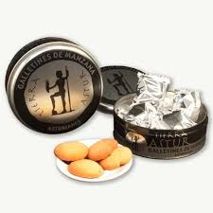
GASTRONOMÍA ASTURIANA
16.Galletas de manzana “TIERRA ASTUR”
Están elaboradas de forma artesanal en exclusiva para nuestra marca bajo los más estrictos controles de calidad con los ingredientes más tradicionales, y con un agradable aroma y sabor a manzana, que le viene dado por la utilización de auténtica mermelada de manzana en su producción.
Cantidad: 380g
Precio: 6,55€

Slide 18
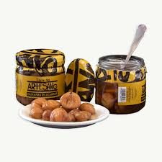
GASTRONOMÍA ASTURIANA
17.Castañas en almíbar “TIERRA DEL ARTESANO”
Castañas seleccionadas, peladas a mano y cocidas a fuego lento, en un baño de almíbar, para llegar a su domicilio con todas las garantías de la calidad y la tradición asturianas. Sorprenda a sus comensales con un plato delicioso y totalmente artesanal.
Cantidad: 350g
Precio: 6,55€

Slide 19
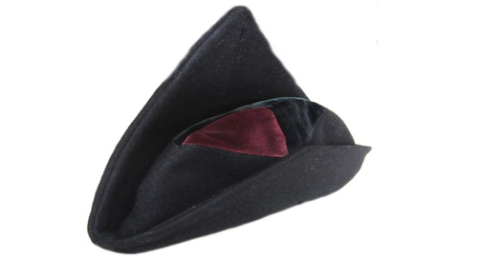
PRODUCTOS DE ASTURIAS
18.Montera picona
La montera picona no se emplea en la vida cotidiana, aunque se mantiene como un símbolo de asturiana y es parte del traje tradicional asturiano. Se usa en fiestas, actos folclóricos y como parte de la indumentaria común de las bandas de gaitas.
Precio: 8.00 €

Slide 20
PRODUCTOS DE ASTURIAS
19.Bandera Asturias (grandes – raso)
La bandera asturiana con la mítica y famosa Cruz de la Victoria.
Medidas:1x1,5m
Precio: 9,50€

Slide 21
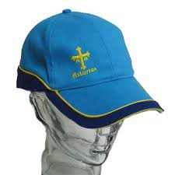
PRODUCTOS DE ASTURIAS
20.Gorras bordadas Cruz de la Victoria para adultos
Talla ÚNICA
Color AZÚL
Precio:9.00 €

Slide 22
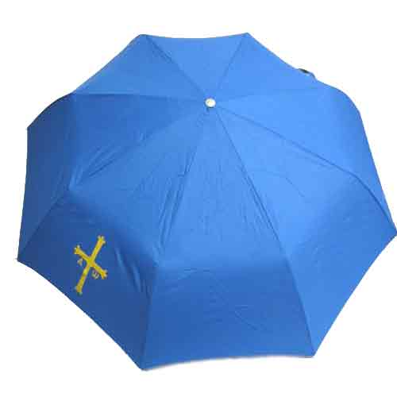
PRODUCTOS DE ASTURIAS
21.Paraguas plegable con la Cruz de la Victoria
Talla ÚNICA
Precio:12.00 €

Slide 23
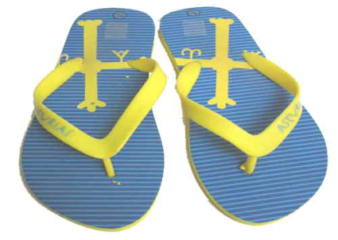
PRODUCTOS DE ASTURIAS
22.Chanclas Asturias
Tallas: 47/46 - 41/40 - 39/38 - 37/36 - 35/34 - 33/32 – 27/26
Precio:12.00 €

Slide 24
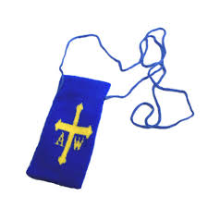
PRODUCTOS DE ASTURIAS
23.Funda móvil Cruz de la Victoria (con cordón)
Talla ÚNICA
Precio:2.90 €

